Slide 1
面向大模型的数据与参数联合高效微调算法研究
汇报人: 林肯达

Slide 2
目录
01
研究背景
02
研究动机与目标
03
研究内容
04
总结

Slide 3
研究背景
01

Slide 4
研究背景
全量微调面临挑战——成本过高
数据高效微调
通过优化数据使用方式，减少微调所需的训练样本数量，降低资源消耗。
微调中两大主流范式
参数高效微调
仅调整模型中的部分参数，保持大部分预训练参数不变，显著降低计算成本。

Slide 5
研究背景
1. 为什么大模型需要——数据高效微调（DEFT）？
论文：LIMA: Less is more for alignment（2023, NeurIPS）
方法：使用1,000条精心筛选指令，监督微调65B的LLaMA模型
数据质量胜于数量
成果：仅用少量数据，并且未用RLHF即取得优异效果
上述发现使得在大模型微调过程中如何挑选出最有用的训练样本成为近年研究热点

Slide 6
研究背景
2. 为什么大模型需要——参数高效微调（PEFT）？
参数高效微调是为了解决以下挑战：
01
02
03
计算资源需求极高
存储需求巨大
容易过拟合
全量微调需要多台高端GPU且训练时间长
每个微调版本都需要存储完整模型副本（数百GB）
使用小数据集时，完整微调易导致模型遗忘原有能力

Slide 7
研究动机与目标
02

Slide 8
研究动机
参数高效微调
（PEFT）
经常被忽视的问题
不同的PEFT方法，它们的数据偏好是一样的吗？关注或学习的数据特征是否一致？
不同PEFT方法对数据分布的感知是否存在差异？
研究空白：两者之间如何相互作用的探索不足
数据高效微调
（DEFT）

Slide 9
研究动机
现有相关研究局限性
仅针对单一PEFT方法或单一DEFT方法进行二者联合作用时的优化，缺乏跨方法可复用的普适策略
多为现象学结论（如"PEFT更稳定"），未产出通用数据选择准则
验证数据分布与任务范围偏窄，缺乏全面性
现有研究多局限于特定方法修补，缺乏通用性与全面性

Slide 10
研究目标
打通数据选择与参数优化之间的壁垒，深入探究二者之间潜在的协同作用，
构建一个更高效、更智能的微调理论与方法体系。
总体目标
不同PEFT方法对数据分布的敏感度有何不同？它们是不是都喜欢同一批“黄金样本”？
1
PEFT方法学习偏好差异
拟解决问题
是否存在一种数据重要性度量，其有效性能够横跨多种主流PEFT方法？
2
跨PEFT数据重要性度量
如何设计一种新机制，使其能够根据给定数据的特性，自动路由到特定PEFT方法，或动态"组装"出最优PEFT架构？
3
数据驱动的PEFT自适应机制

Slide 11
研究内容
03

Slide 12
研究路线
1
第一阶段：验证性研究
进行数据分布层面和样本层面的验证性实验，系统性总结实验结果，形成关于"数据-PEFT"之间关系的初步洞察。
针对上述的研究内容，我们的研究也对应分为三个阶段：
2
第二阶段：数据选择算法研发
01
验证性研究
基于第一阶段发现，从数据维度进行创新，进行“跨PEFT泛用”的数据选择算法设计
02
数据选择算法研发
3
第三阶段：动态PEFT路由与构建框架研发
03
动态PEFT路由与构建框架研发
从模型维度进行创新。尝试构建一个能根据数据特征，动态地路由到特定的PEFT或者自适应地构建出最优PEFT架构的全新框架。

Slide 13

研究内容一：关联性验证
)
数据分布层面
样本层面
考察不同数据场景下各PEFT方法表现
用多种指标衡量样本重要性
（不确定性、影响力、训练动态等）
分析内部表征，探究学习机制异同
分析不同PEFT方法认为"重要"样本的重合度
核心问题：不同PEFT方法受到不同数据分布的影响是否不同？
    不同PEFT方法数据偏好是否存在显著差异？

Slide 14
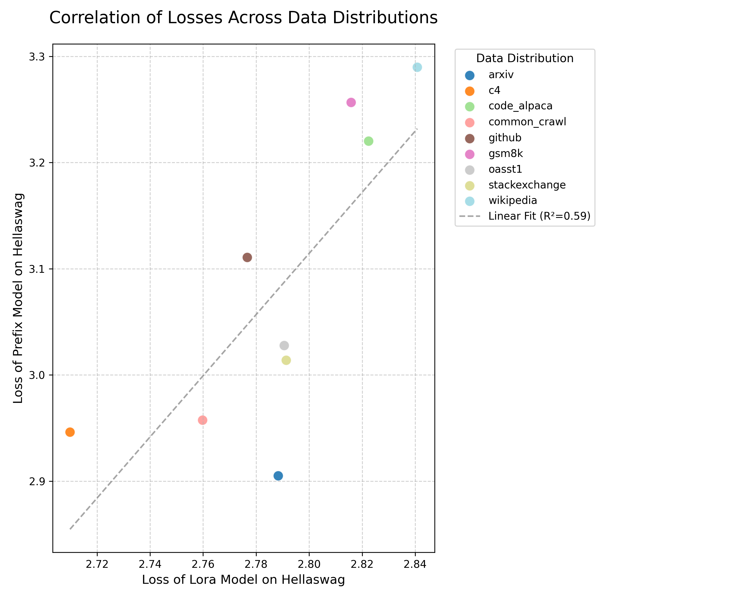
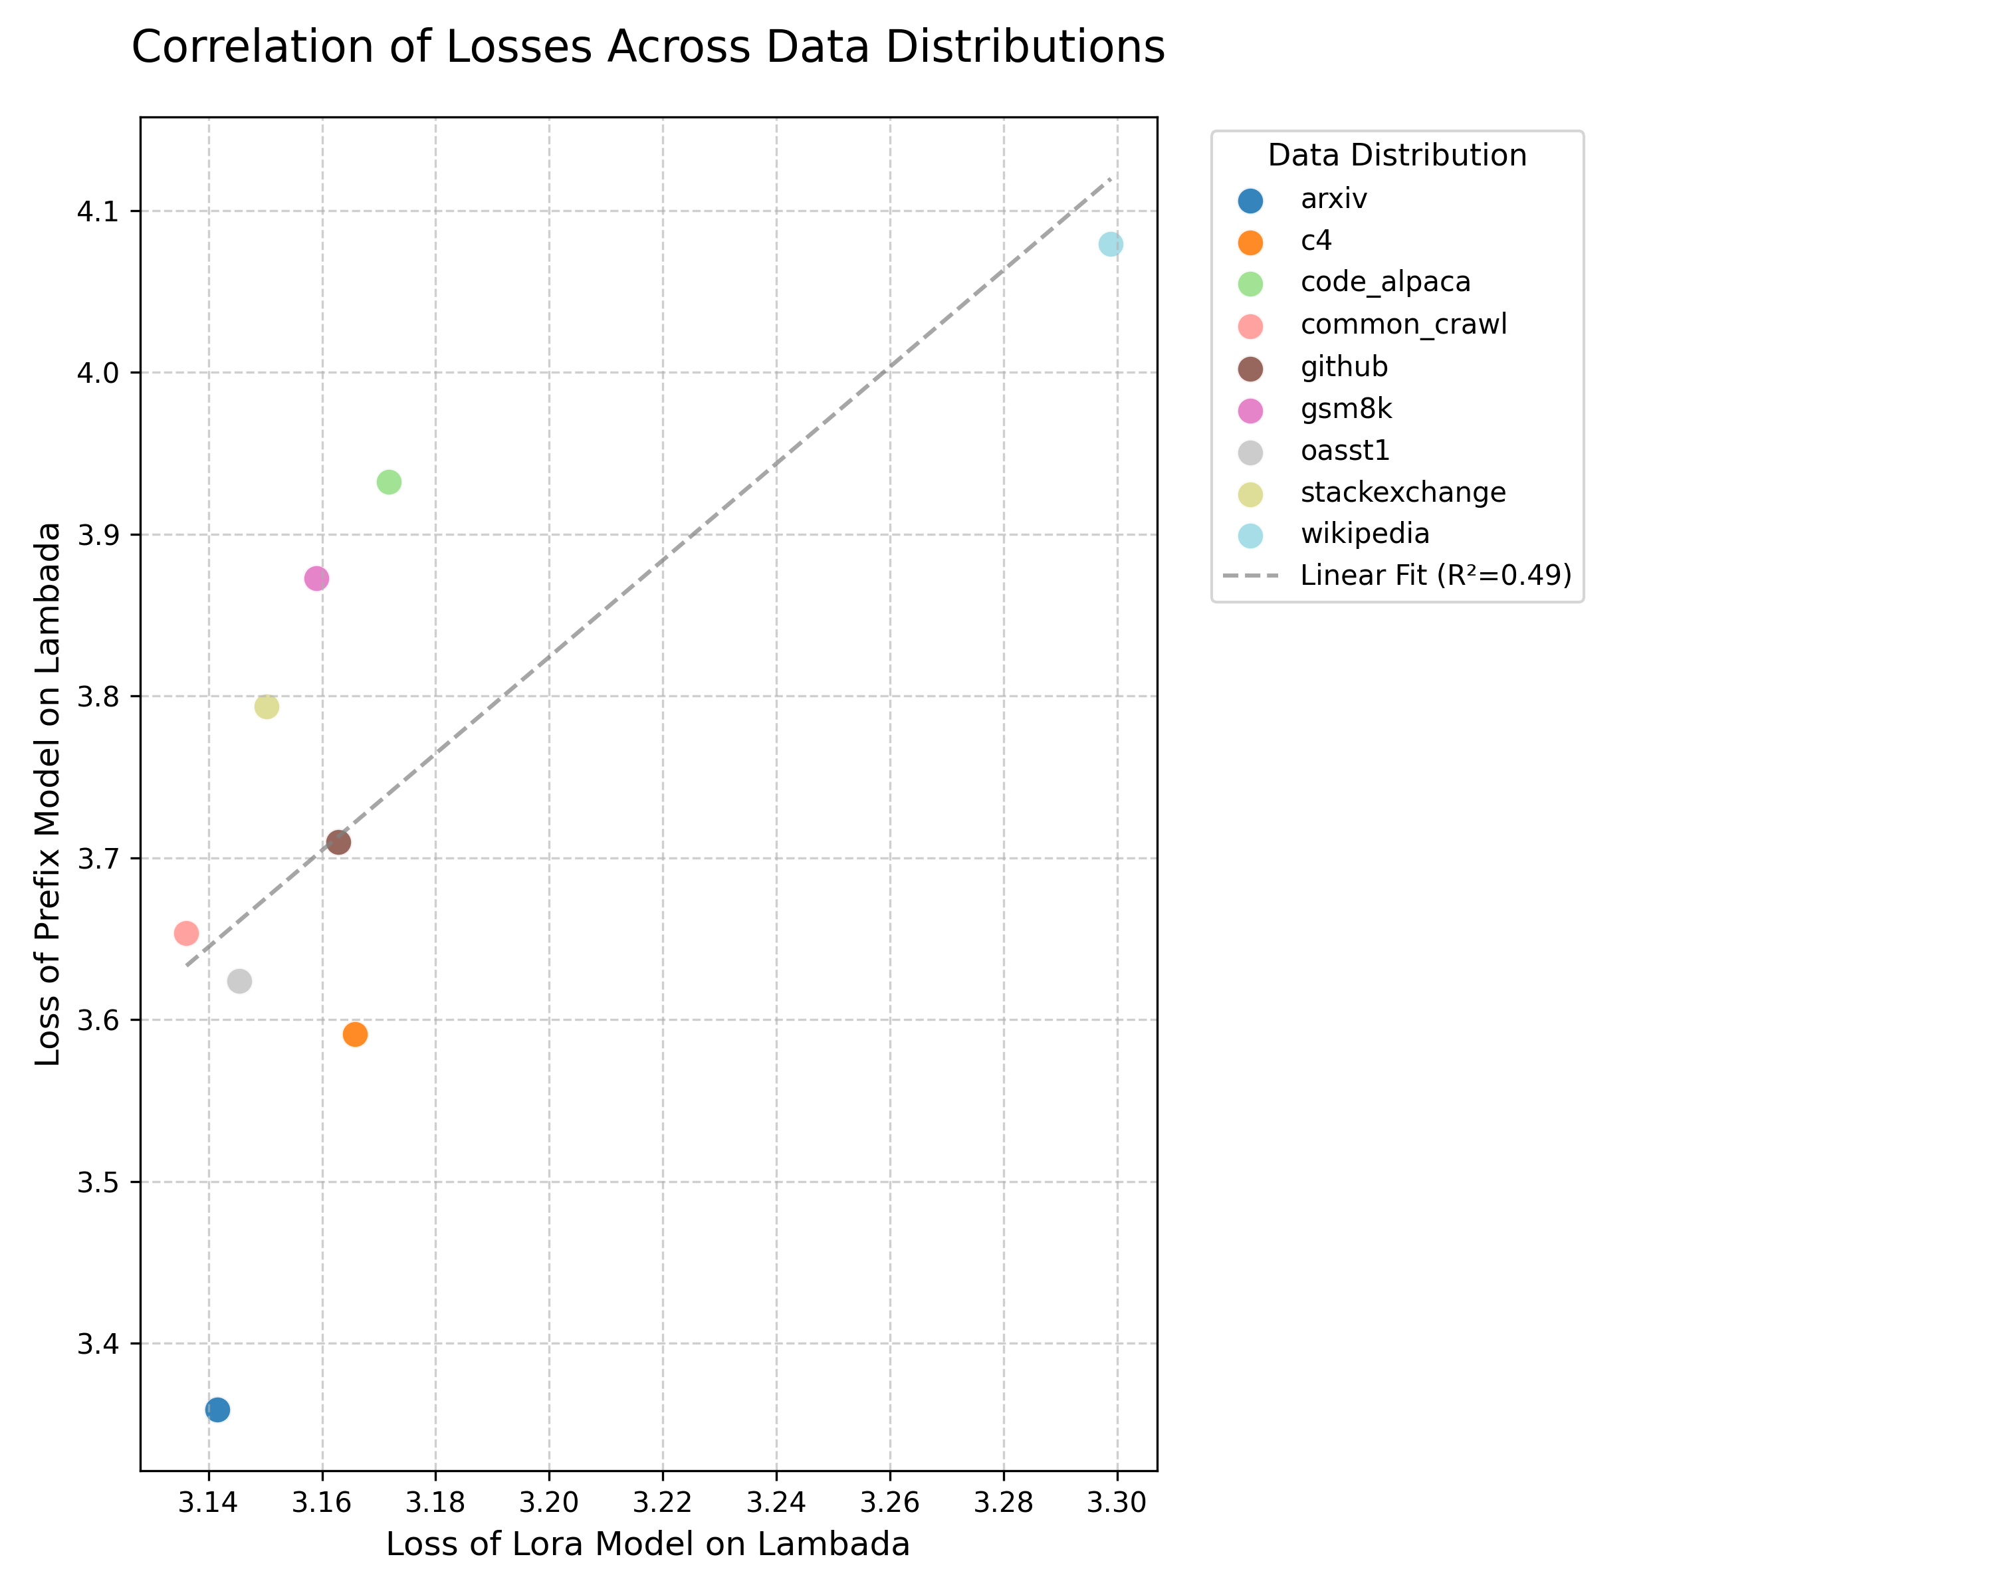
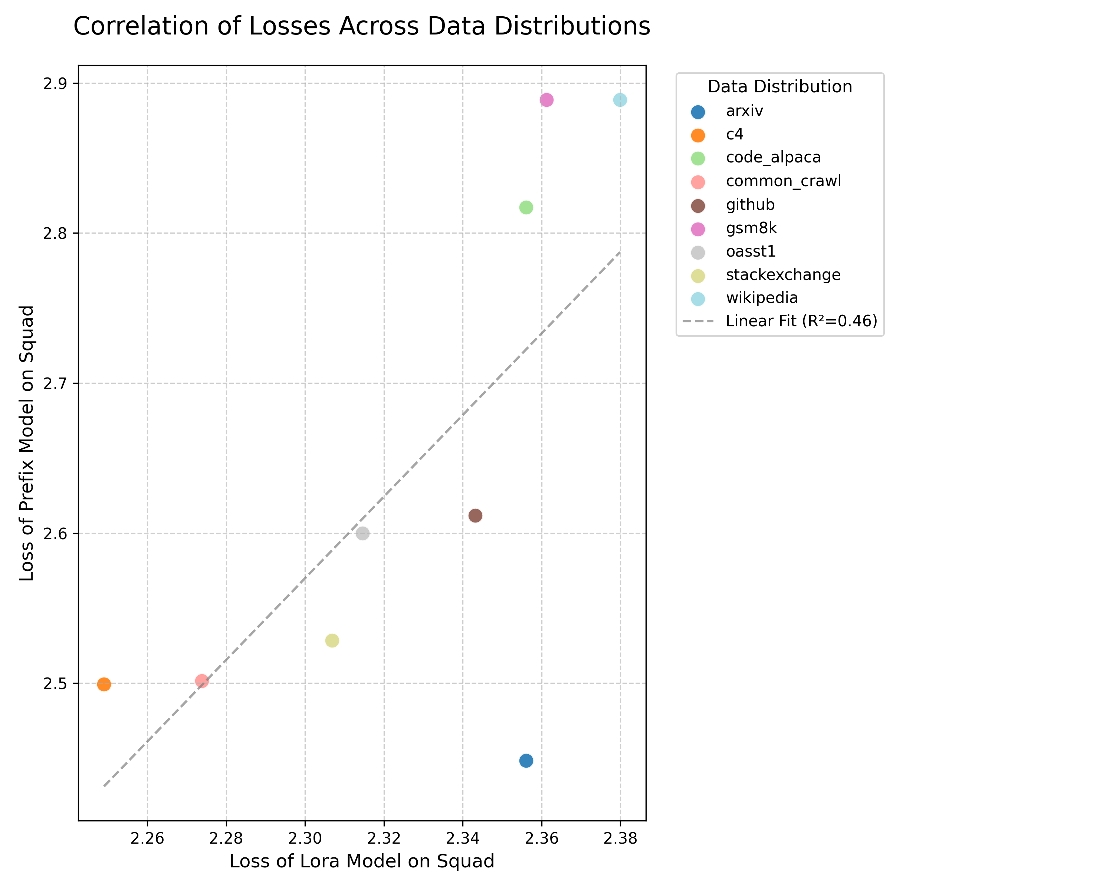
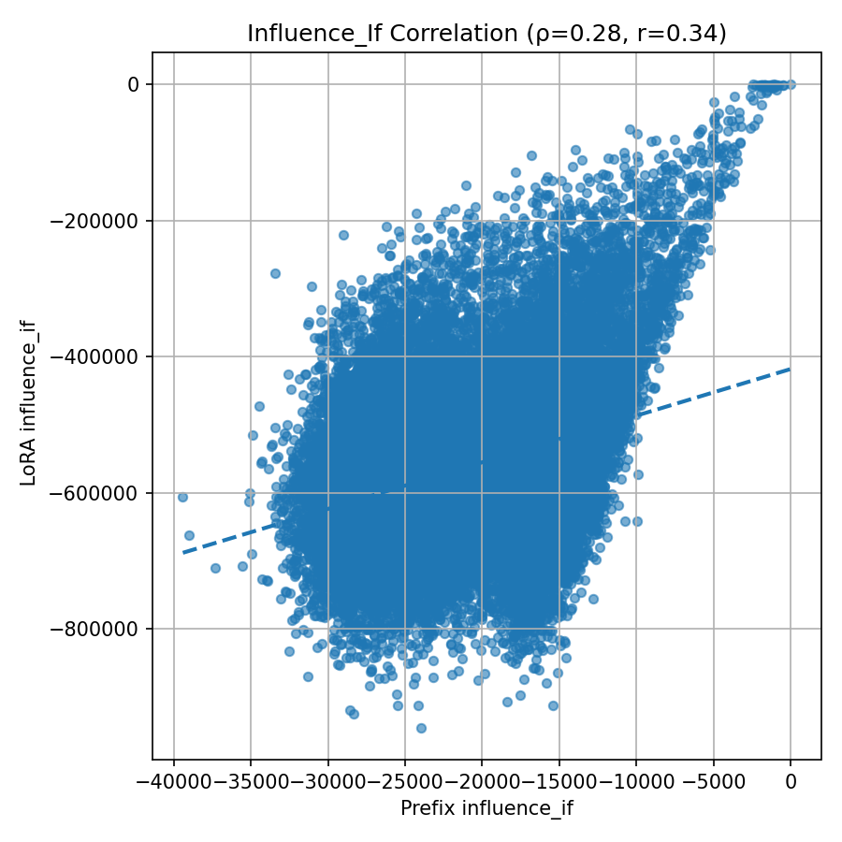
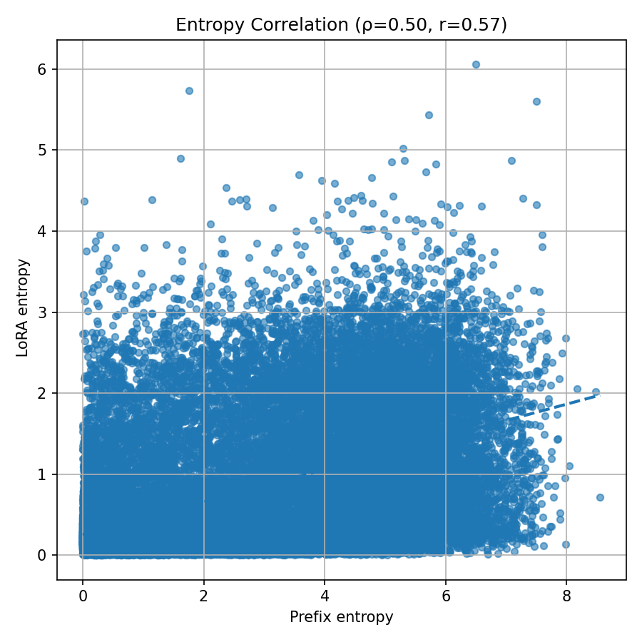
研究内容一：关联性验证
R²≈0.46–0.59 证明共享因素+方法差异并存，符合关于“内在关联+不一致关注”的研究假设。
两方法在“样本对目标损失的边际贡献/影响”上分歧更大，表现出明显的方法特异性；直接把某一方法的 influence 得分迁移到另一方法做选择并不稳健。

Slide 15
研究内容二：跨PEFT泛用的数据选择算法
"跨PEFT泛用"的数据选择算法设计 - 数据维度创新
目标
可能的实现方法
设计通用性更强的数据筛选算法，在不确定最终PEFT方法时，提前筛选出"公认的好样本"
由于在数据筛选过程中常常需要兼顾样本质量与多样性，我们可以考虑指标筛选与融合：基于第一阶段的发现，筛选出在多种PEFT方法下都表现稳定的样本指标，进一步设计出新的融合指标，最后再加上多样性约束，实现一个高效的数据筛选算法。
核心问题：是否存在一种能够横跨多种PEFT方法的通用数据重要性度量？如何基于它设计算法？

Slide 16



研究内容三：数据自适应的动态PEFT路由或构建方法
数据自适应的动态PEFT路由或构建方法 - 模型维度创新
根据数据特征决定使用哪种已有PEFT方法
动态路由决策
数据特性分析
自动构建最优PEFT架构，实现"量身定制"
自适应构建
核心问题：如何设计一种新机制，使其能够根据给定数据的特性，
自动地路由到特定的PEFT方法，或者动态地“组装”出一个最优的PEFT架构？

Slide 17
研究内容三：数据自适应的动态PEFT路由或构建方法
论文：TOWARDS A UNIFIED VIEW OF PARAMETER-EFFICIENT TRANSFER LEARNING
提出了统一框架，沿着一组共享的设计维度分解了各类PEFT方法
核心视角：将各种 PEFT 方法都看作对“预训练模型某些隐藏状态”的修改”
可能的实现方法
我们可以考虑构建一个强化学习智能体，这个智能体的“动作空间”就是统一框架下的PEFT组件，“状态空间”是输入数据的特征，“奖励”则是微调后的模型在验证集上的性能。动态构建：通过训练，这个智能体就能学会“看到什么样的数据，就使用怎么样的PEFT设置”。
核心问题：如何设计一种新机制，使其能够根据给定数据的特性，
自动地路由到特定的PEFT方法，或者动态地“组装”出一个最优的PEFT架构？

Slide 18
总结
04

Slide 19
总结
本研究旨在建立一个更具实际意义的高效微调理论与方法，为大语言模型的实际应用提供指导。
研究创新点
视角创新
机理探索
方法创新
首次将PEFT与DEFT置于统一框架下进行系统性交叉研究，打破以往将二者割裂看待的局限
不再将PEFT方法视为同质化的"黑盒"，从数据感知角度深入探究其内在学习机制和偏好差异，为高效微调领域提供全新分析维度
探索从"静态组合"走向"动态协同"的微调新范式，让微调过程更加自动化和智能化

Slide 20
感谢各位老师的批评指正
汇报人: 林肯达

